Slide 1


螺纹产量出现新低，本周盘面偏强运行
2023年1月20日
钱龙 从业资格证号：F3077614 投资咨询资格证号：Z0017608

Slide 2

一周价格观察（周五数据）
品种 | 主力合约收盘（涨跌） | 现货价格（涨跌） | 基差 | 月差
螺纹 | 4179（-17） | 4210（0） | 31 | 49
热卷 | 4201（-23） | 4210（0） | 9 | 59
铁矿 | 865（+12.5） | 910（+10） | 45 | 39
焦炭 | 2889（+2.5) | 2680（0） | -209 | 124
焦煤 | 1886（-10） | 2085（-5） | 199 | 90

Slide 3
逻辑及策略
黑色市场本周高位偏强运行，整体依旧以震荡上行为主，铁矿在周一大幅回落后，周二至周五也出现小幅上行，填补一定跌幅。 螺纹钢方面，我的钢铁数据显示，本周螺纹产量下降7.96万吨至229.95万吨，；社库增加73.58万吨至571.13万吨，厂库增加22.18万吨至195.78万吨。本周螺纹表需下降37.24万吨至134.19万吨。螺纹产量跌破去年7月低点，创2015年有统计以来新低，螺纹表需大幅下降，显示市场处于供需偏弱局面，库存累积幅度加快。近期政策层面持续宽松，市场对于春节后需求回暖的预期依然较强。短期螺纹盘面仍以高位整理对待。 铁矿方面，247家钢厂的高炉开工率75.97%，环比增加0.29%；日均铁水产量223.74万吨，环增加1.44万吨。全国45个港口进口铁矿库存为13201.72万吨，环比降157.21万吨；日均疏港量337.26万吨降4.12万吨。当前铁矿石处于供需双弱格局，供应端受到季节性天气影响扰动。需求端高炉利用率以及铁水产量依然在小幅增加。前期价格上涨引起有关部门的关注，发改委连续发文加强对铁矿石价格监管，政策调控压力加大。预计铁矿石价格维持震荡走势。 焦炭方面，随着春节假期临近，市场活跃度逐步降低，物流周转效率也相应下降，上下游采购及销售进一步放缓，区域内焦企进一步累库，钢厂原料到货缓慢，短期对继续打压焦价意愿减弱。焦企生产积极性一般，考虑到亏损及环保因素，多有不同程度的减产动作，厂内库存有所累积，目前以出货为主。预计短期焦炭盘面将以区间整理为主。 焦煤方面，甘其毛都口岸昨天通关车数924车，其中AGV120车，年前成交氛围冷清。三大主要口岸总通关车数环比减105车，蒙5#精煤报价1905元/吨降5元/吨。现产地多数煤矿以及洗煤厂均已停产放假，供应端不断收缩。下游焦企多拉运前期订单为主。预计短期焦煤盘面将区间震荡运行。

Slide 4
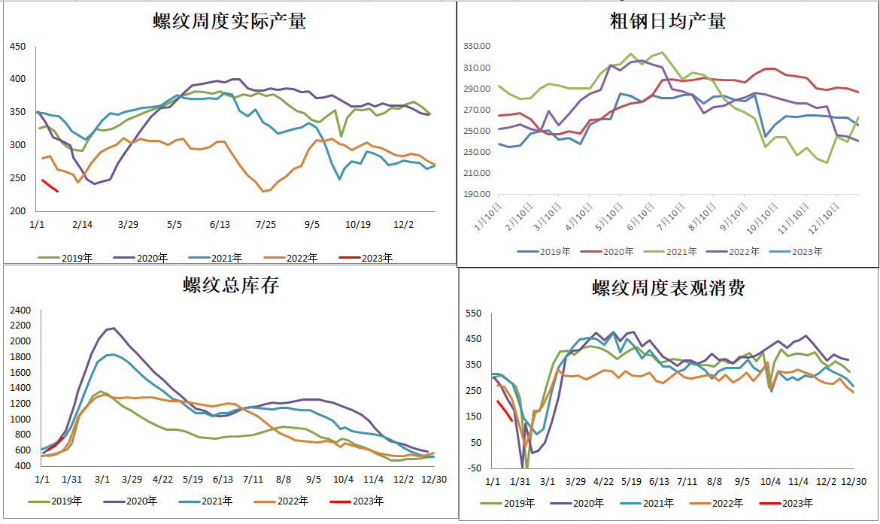
螺纹供求：需求大幅回落，总体符合预期

Slide 5
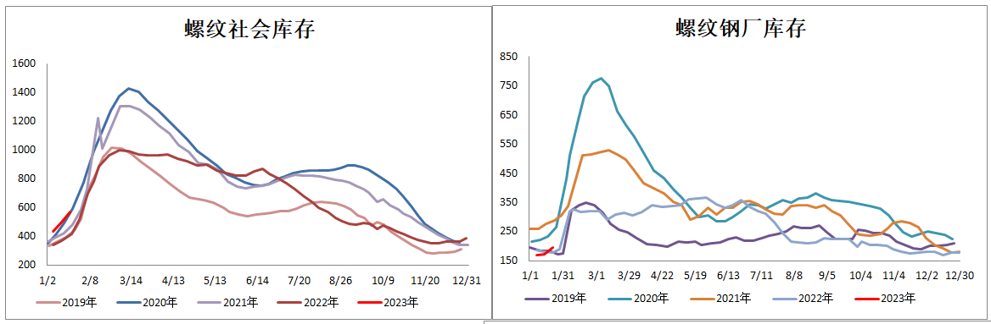
螺纹供求：需求大幅回落，总体符合预期

Slide 6
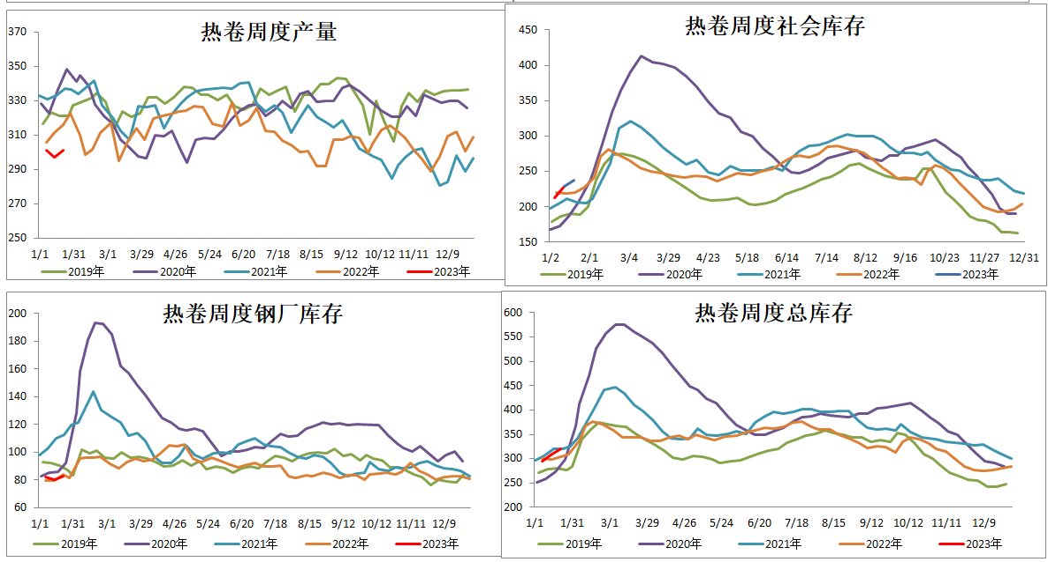
热卷供求：供应小幅回升，需求下滑，库存小幅累库

Slide 7
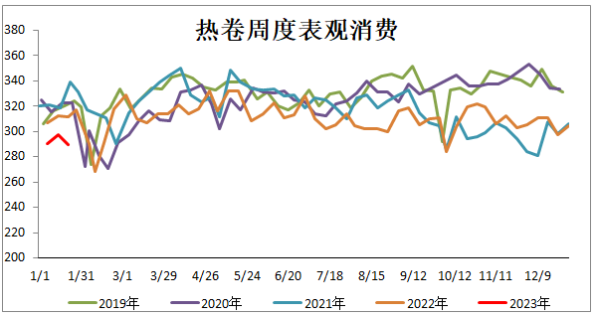
热卷供求：供应小幅回升，需求下滑，库存小幅累库

Slide 8
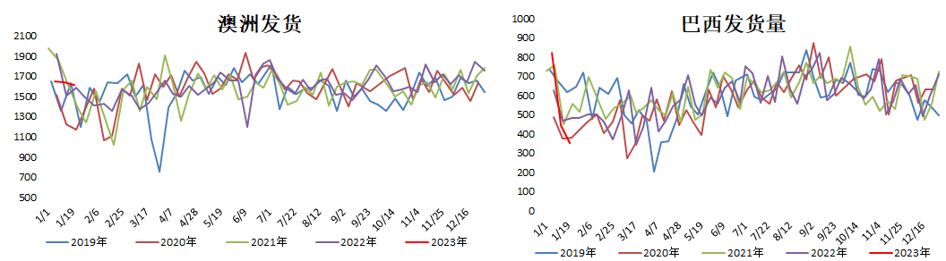
铁矿石供求：巴西面临雨季，发运大幅下滑

Slide 9
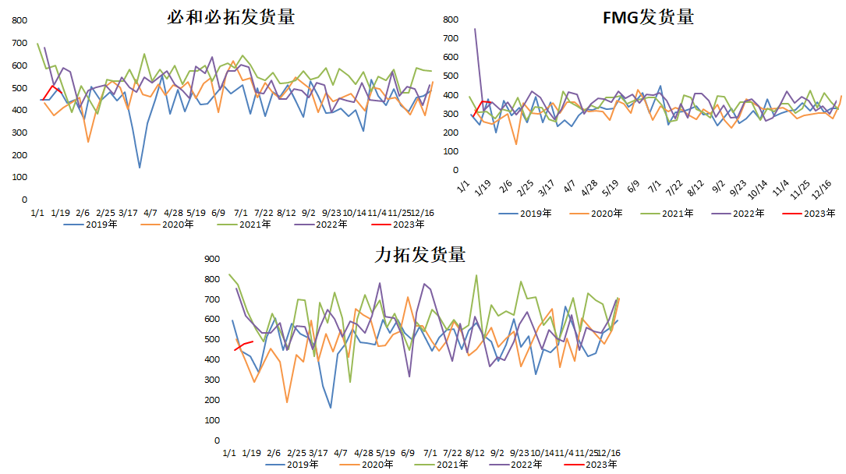
铁矿石供求：巴西面临雨季，发运大幅下滑

Slide 10
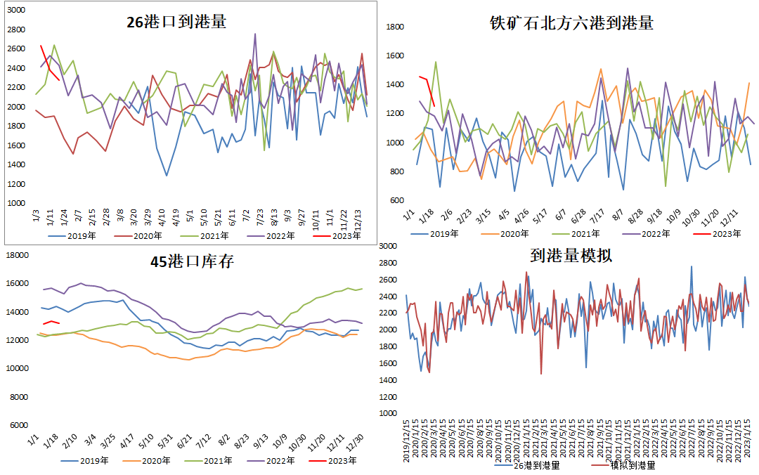
铁矿供求：到港量继续下滑，疏港处于高位

Slide 11
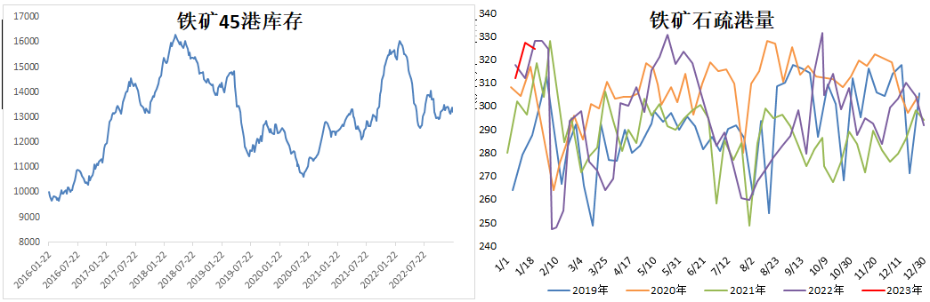
铁矿供求：到港量继续下滑，疏港处于高位

Slide 12
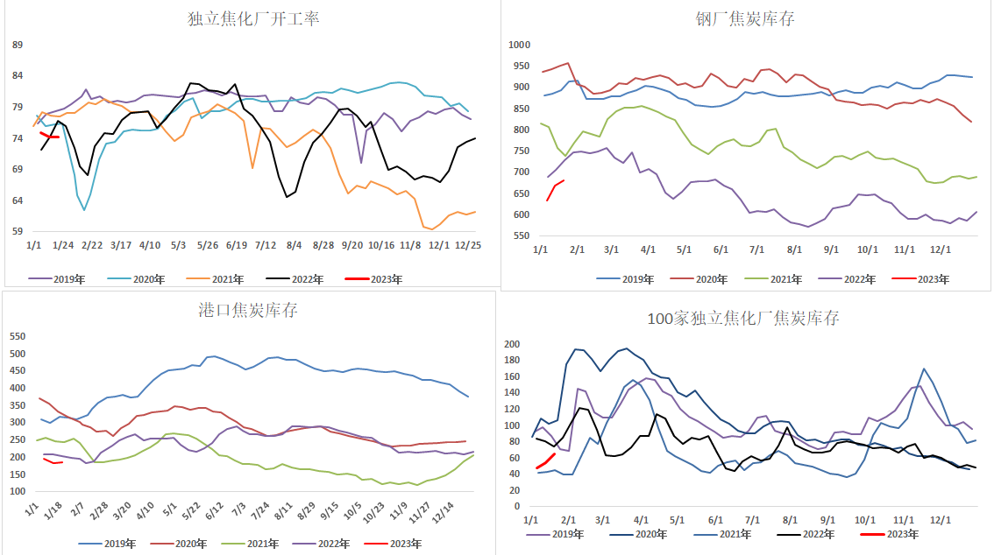
焦炭供求：焦化开工率平稳，钢厂库存小幅累库

Slide 13
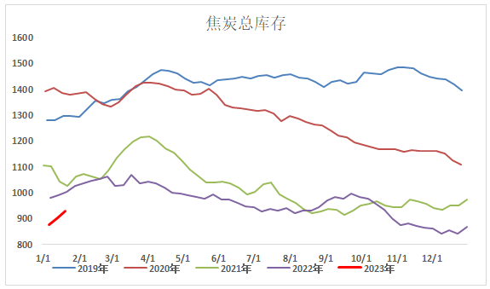
焦炭供求：焦化开工率平稳，钢厂库存小幅累库

Slide 14
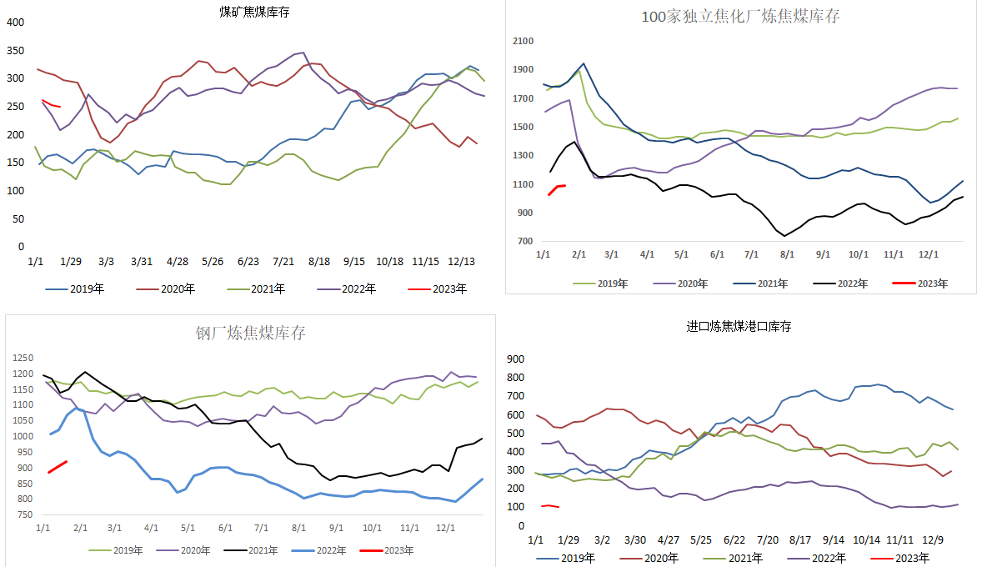
焦煤供求：煤矿基本停产，供需双弱维持

Slide 15
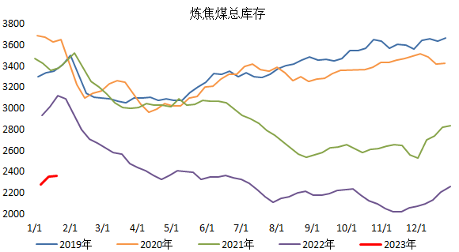
焦煤供求：煤矿基本停产，供需双弱维持

Slide 16
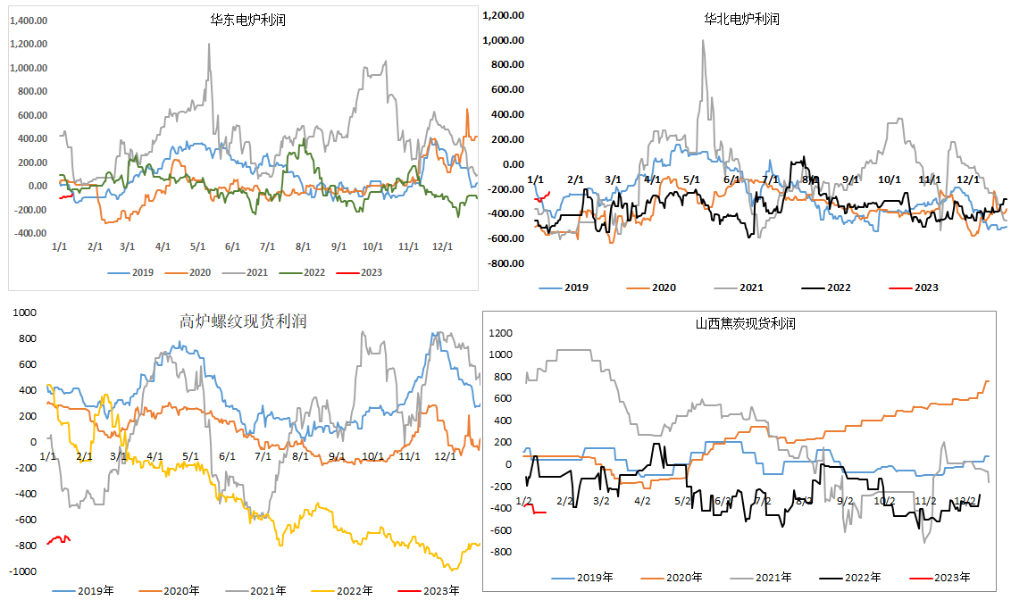
现货利润：炼钢利润小幅反弹

Slide 17
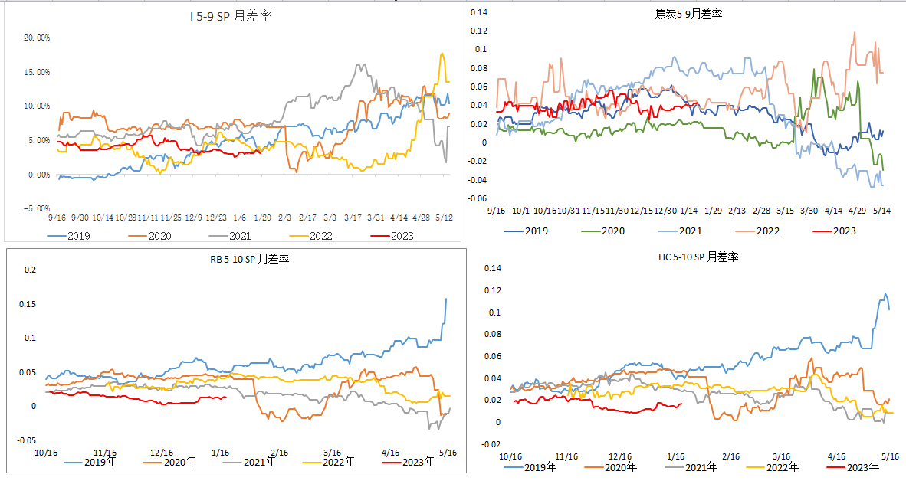
月差：焦炭月差小幅提升，近月略强于远月

Slide 18
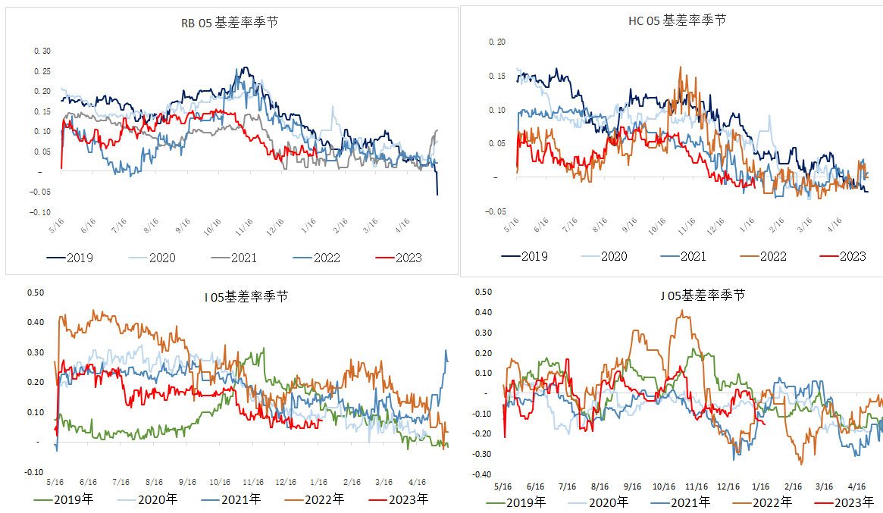
基差：热卷转为升水，焦炭基差继续回落

Slide 19
免责声明
本报告的信息均来源于公开资料，我公司对这些信息的准确性和完整性不作任何保证，也不保证所包含的信息和建议不会发生任何变更。我们已力求报告内容的客观、公正，但文中的观点、结论和建议仅供参考，报告中的信息或意见并不构成所述品种的操作依据，投资者据此做出的任何投资决策与本公司和作者无关。

Slide 20


关注金石期货微信公众号
金石期货公众号
金石期货投资咨询部公众号

Slide 21
谢谢大家的观看
Thanks for watching.

